Slide 1
1848. március 15.

Slide 2
A Nemzeti dal kézirata

Slide 3
A Nemzeti dal első, nyomtatott példánya

Slide 4
Nemzeti Múzeum

Slide 5
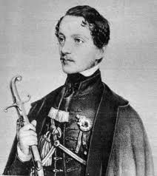
Vasvári Pál

Slide 6
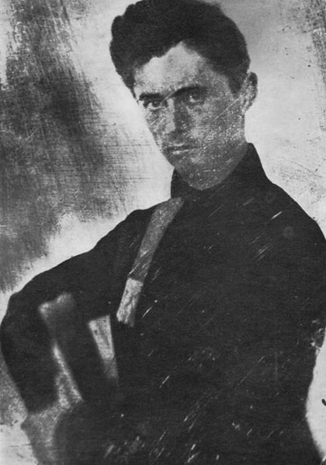
Petőfi Sándor

Slide 7
Jókai Mór

Slide 8
Táncsics Mihály

Slide 9
A Pilvax kávéház a forradalom napjaiban

Slide 10
A Landerer és Heckenast nyomda előtt

Slide 11
A lelkes tömeg

Slide 12
Az országgyűlés megnyitása

Slide 13
A Bánk bán

Slide 14
Nemzeti Múzeum

Slide 15
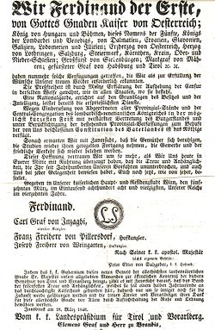
V. Ferdinánd rendelete a cenzura eltörléséről

Slide 17
